Slide 1

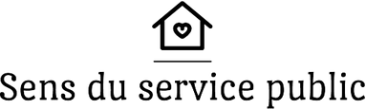




&
Les agents du service public et le télétravail
Mercredi 5 Mars 2023
avec le soutien
© Tobias Tullius

Slide 2






La méthodologie de l’enquête
Etude réalisée auprès…
…d’un échantillon de 1003 personnes, représentatif des agents de la fonction publique
L’échantillon a été constitué selon la méthode des quotas, au regard des critères de sexe, d’âge, de région, de versant de la fonction publique, de catégorie de la fonction publique et du secteur.
L’échantillon a été interrogé par questionnaire auto-administré en ligne sur système CAWI (Computer Assisted Web Interview).
Les interviews ont été réalisées du 2 au 20 mars 2023.
…d’un échantillon de 1004 personnes, représentatif de la population française de 18 ans et plus
L’échantillon a été constitué selon la méthode des quotas, au regard des critères de sexe, d’âge, de catégorie socioprofessionnelle, de catégorie d’agglomération et de région de résidence.
L’échantillon a été interrogé par questionnaire auto-administré en ligne sur système CAWI (Computer Assisted Web Interview).
Les interviews ont été réalisées du 13 au 17 mars 2023.
 | OpinionWay a réalisé cette enquête en appliquant les procédures et règles de la norme ISO 20252
 | Les résultats de ce sondage doivent être lus en tenant compte des marges d'incertitude : 1,5 à 3 points au plus pour un échantillon de 1 000 répondants
Toute publication totale ou partielle doit impérativement utiliser la mention complète suivante :
« Sondage OpinionWay pour Sens du service public »
et aucune reprise de l’enquête ne pourra être dissociée de cet intitulé.

Slide 4

Les agents du service public et le télétravail
Base : 1.003 agents
4
Agents sur 10 occupent un poste leur permettant de télétravailler
Ile-de-France : 50%
Agent de l’état hors enseignement : 57%
Catégorie A : 47%
Catégorie C: 32%
Enseignant : 25%
Agent hospitalier : 17%
75%
D’entre eux pratiquent le télétravail
63%
Télétravaillent entre 1 à 2 jours par semaine
&
avec le soutien
Notes:
3 agents sur 10 pratiquent le télétravail
27% des enseignants qui télétravaillent le font 3 jours par semaine VS 8% pour les agents
Attention 80% d’entre eux ne veulent pas passer au 100% télétravail

Slide 5

Les agents du service public et le télétravail
Base : 313 agents
Femme : 8,6
Homme : 7,3
8,1
/10
73%
considèrent que La réduction des temps de transport est le principal avantage qu’offre le télétravail
Satisfaction d’être en télétravail
&
avec le soutien
Notes:
La moitié donne une note de 9 ou 10!
À noter pas de différence IDF/province -> métro vs voiture
2 trajets vs 4 trajets
4 avantages cités en moyenne !!
>> environnement plus calme 56%
>> meilleur équilibre vie pro / vie perso 50%
>> économie frais de transport 47%

Slide 6

Les agents du service public et le télétravail
Base : 313 agents
44%
ONT déjà télétravaillé au lieu de poser un arrêt maladie ou un congé pour garder un enfant malade
50 ans et plus : 32%
Sont satisfaits de l’équilibre vie privée et vie professionnelle qu’apporte le télétravail
88%
41% tout à fait satisfaits
&
avec le soutien
Notes:
Télétravail est bénéfique pour les agents ET pour les employeurs
Les seniors encore « à l’ancienne », des jeunes plus agiles d’où la nécessité de proposer le télétravail pour attirer la génération Y et Z

Slide 7
Les agents du service public et le télétravail
Base : 1.003 agents
Salariés du secteur public
100%
Ont la possibilité de faire du télétravail
39%
N’ont pas la possibilité de faire du télétravail
61%
Pratiquent le télétravail
29%
Ne pratiquent pas le télétravail
10%
Souhaiteraient faire du télétravail
31%
Ne souhaiteraient pas faire du télétravail
30%
Au global, 3 agents de la fonction publique sur 10 pratiquent le télétravail, et la même proportion souhaiterait en avoir la possibilité
&
avec le soutien
Notes:
3/10 pratiquent le télétravail -> et on l’a vu ils en sont très satisfaits
10% ne pratiquent pas le télétravail -> Principal raison : ils préfèrent venir sur site (60%)
3/10 souhaiteraient pratiquer le télétravail ->

Slide 8

Les agents du service public et le télétravail
Base : 1.003 agents
79%
Souhaitent bénéficier du télétravail: 91%
44% OUI tout à fait
Des agents seraient favorables à l’établissement de
la semaine de 4 jours comme compensation
pour ceux qui ne peuvent pas télétravailler
&
avec le soutien

Slide 9
Et l’impact sur les services et prestations du service public alors ?

Slide 10

Les agents du service public et le télétravail
40%
34%
32%
25%
28%
41%
Des agents
Des usagers
Des agents
Des usagers
Des agents
Des usagers
trouvent QUE LE Télétravail a un impact positif
N’Observent pas d’impact
trouvent QUE LE Télétravail a un impact Négatif
sur la qualité des services et prestations rendus aux usagers
32%
27%
23%
20%
45%
53%
Des agents
Des usagers
Des agents
Des usagers
Des agents
Des usagers
trouvent QUE LE Télétravail a un impact positif
N’Observent pas d’impact
trouvent QUE LE Télétravail a un impact Négatif
sur la qualité des RELATIONS
&
avec le soutien
Notes:
Agents et usagers, des perceptions inégales sur la dématérialisation du service public
Décalage de perception sur les critères de rapidité et de fiabilité

Slide 11
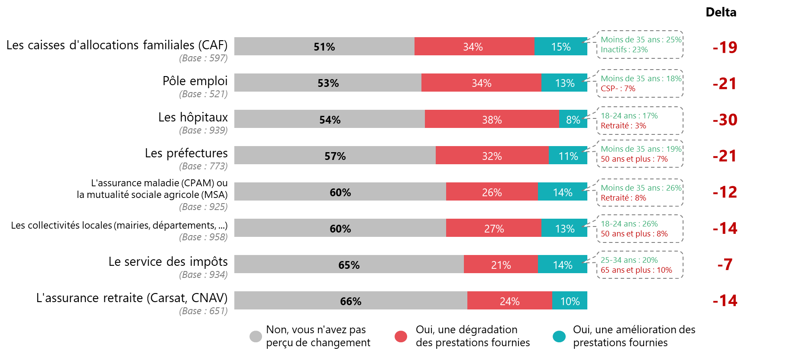
Les agents du service public et le télétravail
Les usagers ne perçoivent majoritairement pas de changement en lien avec le télétravail
dans les prestations fournies par les services publics.
Quand un changement est observé, il tend plutôt vers une dégradation.
Q : Et toujours en lien avec le développement général du télétravail, pour chacun des services publics suivants, avez-vous observé un changement dans les prestations fournies ?
Base, hors Non concerné
&
avec le soutien
Notes:
Les moins de 35 ans ont systématiquement une perception plus positive
C’est le sens de l’histoire : des prestations qui peuvent se faire de plus en plus de façon digitale
Une exception : le service hospitalier

Slide 12
Stéphane LEFEBVRE-MAZUREL
Directeur Général Adjoint
Tel. +33 6 76 92 66 43
slefebvre@opinion-way.com
votre contact

